Slide 1
Top 10 Länder nach Anzahl neuer Fälle in den letzten 7 Tagen
13.530.628 Fälle
583.892 Verstorbene (4,3 %)
Land | Fälle kumulativ | Neue Fälle in den letzten 7d | R (7T) | Verdopplungszeit/Halbierungszeit 7d | Trend
Vereinigte Staaten | 3.499.291 | 444.287 | 1,13 | 26,21 | ▲
Brasilien | 1.966.748 | 253.588 | 0,97 | -207,36 | ▼
Indien | 968.876 | 201.580 | 1,17 | 23,21 | ▲
Südafrika | 311.049 | 86.384 | 1,18 | 21,18 | ▲
Russische Föderation | 746.369 | 45.577 | 0,99 | -350,13 | ▼
Mexiko | 317.635 | 42.632 | 1,0 | -177,39 | ▼
Kolumbien | 165.169 | 36.531 | 1,19 | 17,48 | ▲
Peru | 337.724 | 24.813 | 1,03 | 157,69 | ▲
Argentinien | 106.897 | 23.484 | 1,07 | 36,63 | ▲
Bangladesch | 193.590 | 21.456 | 0,97 | -112,21 | ▼
Quelle: ECDC, Stand: 16.07.2020
Notes:
Trend: Anzahl neue Fälle der letzten 7d im Vergleich zur Anzahl neuer Fälle der Vorwoche

Slide 2
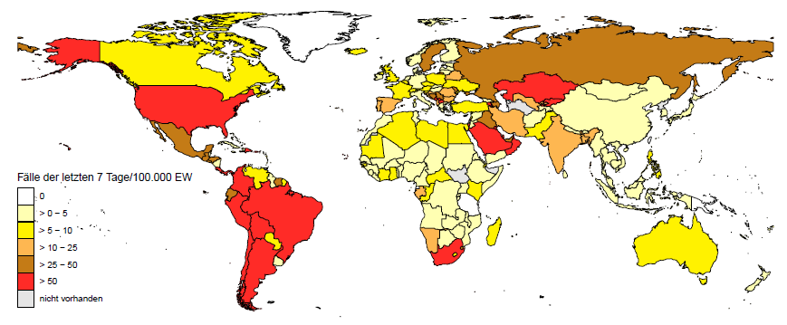
7-Tages-Inzidenz pro 100.000 Einwohner
29 Länder mit einer 7-Tages-Inzidenz > 50 Fälle / 100.000 Ew.
Afrika
Amerika
Asien
Europa
Land | Inzidenz 7T
Südafrika | 147,52
Cabo Verde | 53,64
Land | Inzidenz7T | Land | Inzidenz7T
Panama | 188,2 | Peru | 76,32
Vereinigte Staaten | 135,02 | Dominikanische Republik | 75,27
Brasilien | 120,16 | Kolumbien | 72,57
United States Virgin Islands | 100,4 | Costa Rica | 62,41
Chile | 95,62 | Argentinien | 52,44
Bolivien | 80,2 | Puerto Rico | 50,28
Land | Inzidenz7T
Oman | 221,91
Bahrain | 221,12
Israel | 130,96
Katar | 121,11
Kuwait | 115,76
Kasachstan | 65,59
Saudi Arabien | 59,33
Malediven | 59,14
Kirgisistan | 56,91
Palästina | 51,93
Land | Inzidenz7T
Armenien | 107,68
Kosovo | 75,12
Nordmazedonien | 53,97
Luxemburg | 67,44
Montenegro | 52,56
Quelle: ECDC, Stand: 16.07.2020
Notes:
World_incidence

Slide 3
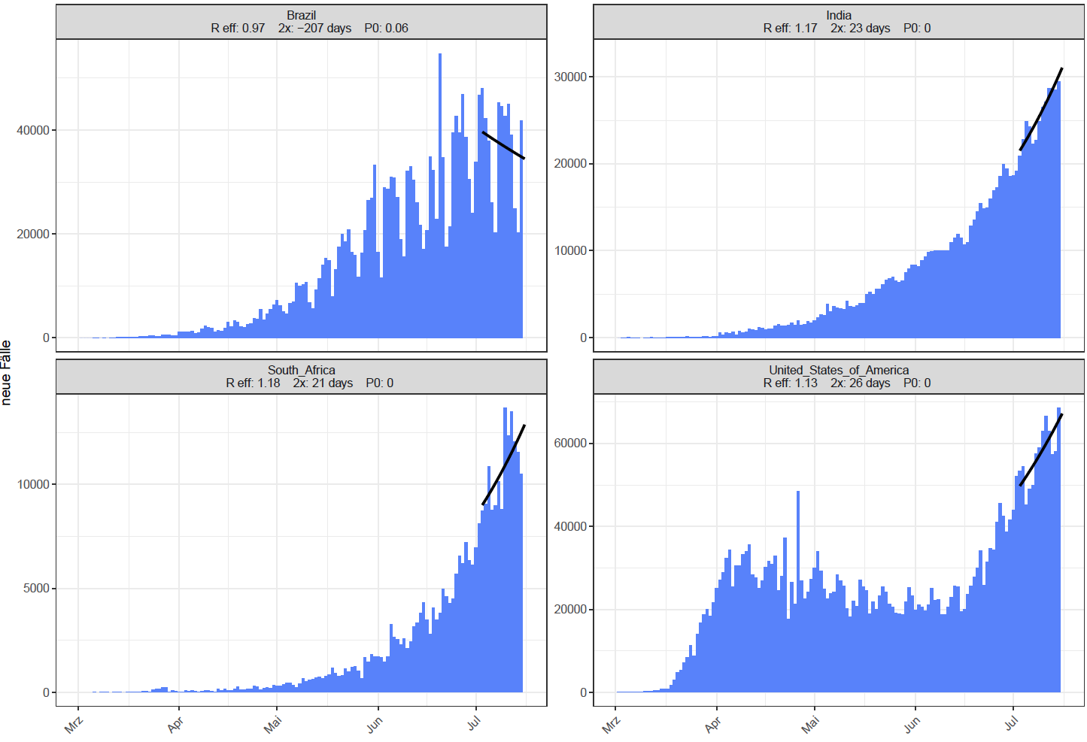
Länder mit über 70.000 neuen COVID-19 Fällen in den letzten 7 Tagen
Quelle: ECDC, Stand: 16.07.2020
Notes:
trend14T_above70000

Slide 4
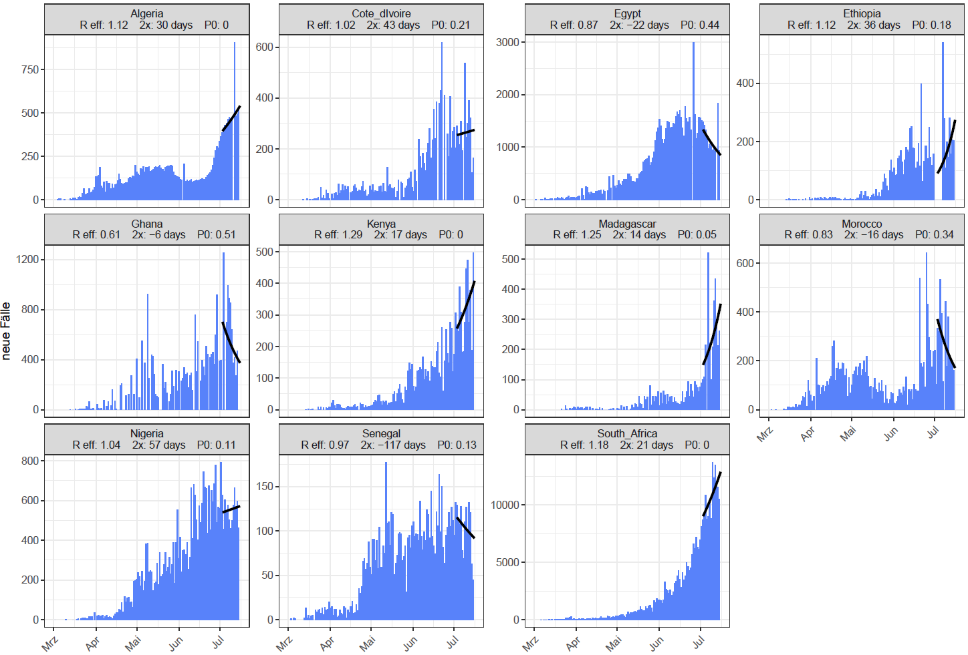
Afrika - Aktuelle Lage, > 700 Fälle (7T)
Quelle: ECDC, Stand: 16.07.2020
Notes:
daily_14dtrend_above700_ownyaxis_2020-07-13_afrika

Slide 5
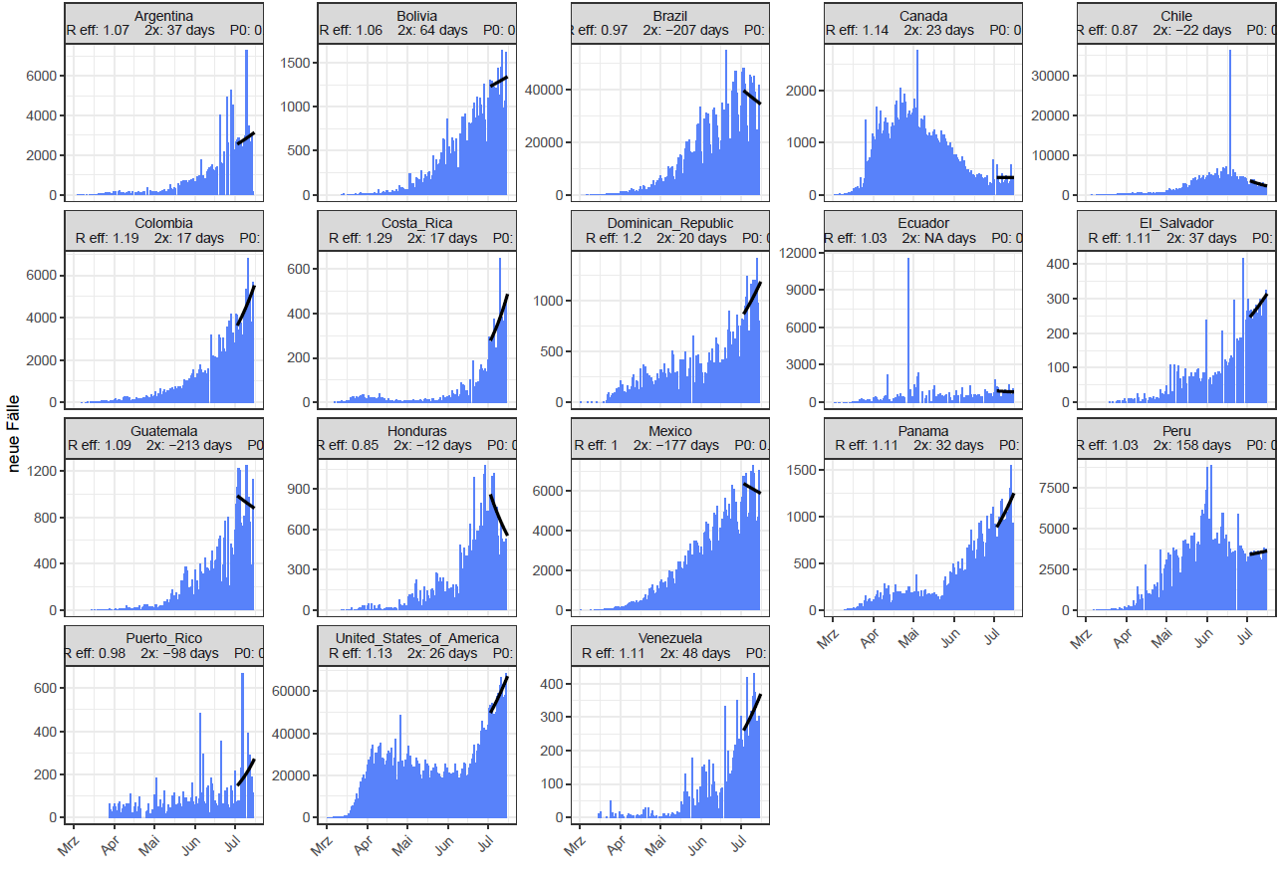
Amerika - Aktuelle Lage, > 700 Fälle (7T)
Quelle: ECDC, Stand: 16.07.2020
Notes:
daily_14dtrend_above700_ownyaxis_2020-07-13_afrika

Slide 6
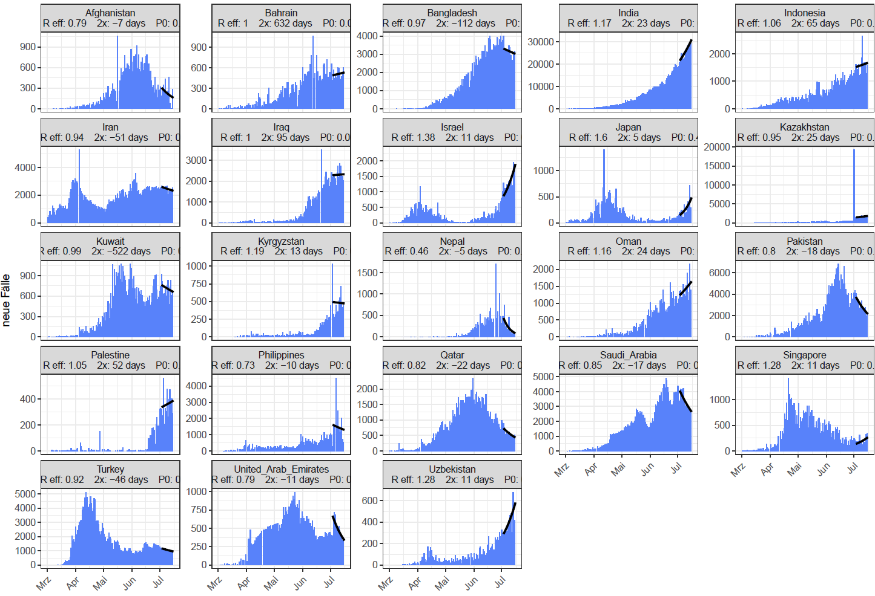
Asien - Aktuelle Lage, > 700 Fälle (7T)
Quelle: ECDC, Stand: 16.07.2020
Notes:
daily_14dtrend_above700_ownyaxis_2020-07-13_asien

Slide 7
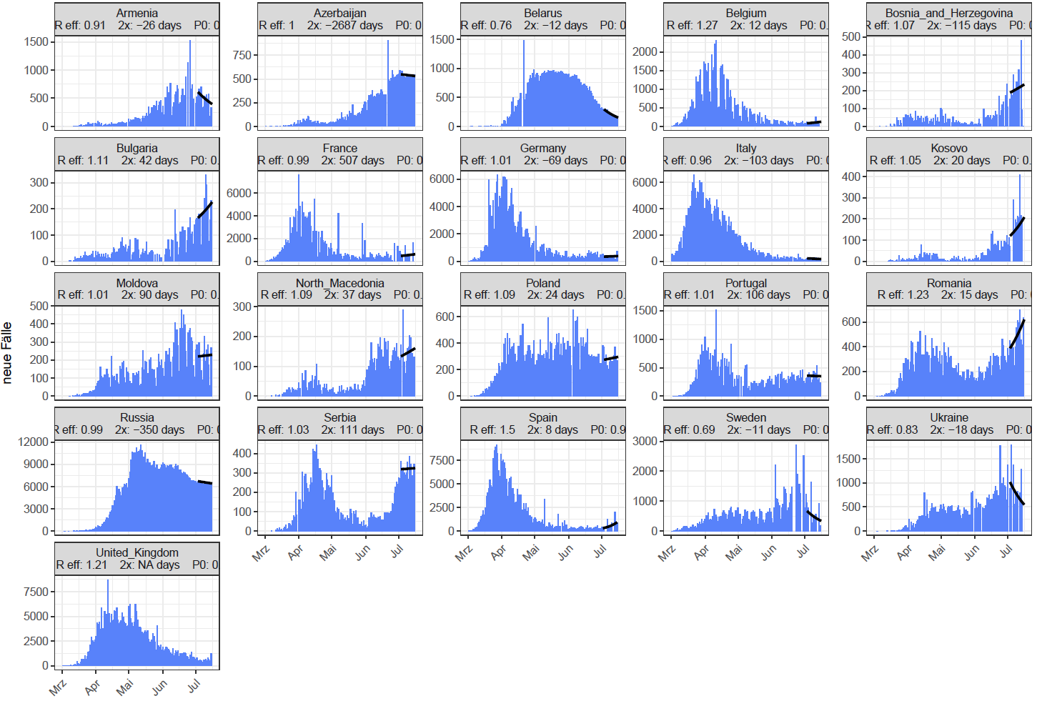
Europa - Aktuelle Lage , > 700 Fälle (7T)
Quelle: ECDC, Stand: 16.07.2020
Notes:
daily_14dtrend_above700_ownyaxis_2020-07-13_europa

Slide 8
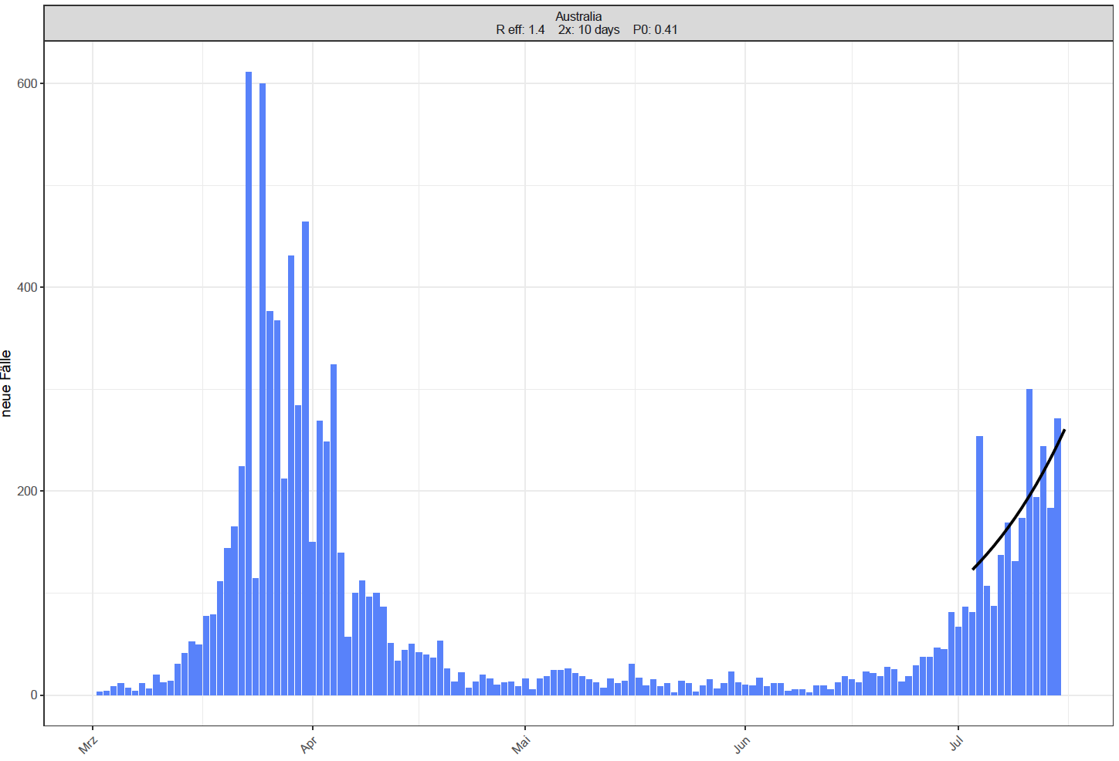
Ozeanien: Australien - Aktuelle Lage, > 700 Fälle (7T)
Quelle: ECDC, Stand: 16.07.2020
Notes:
daily_14dtrend_above700_ownyaxis_2020-07-13_ozeanien

Slide 9
„unknown pneumonia“/ Kasachstan
09.07: Chinesische Botschaft in Kasachstan berichtet über „unknown pneumonia“: 1.772 Fälle seit Anfang des Jahres und, 668 Todesfälle in Juni; Fallsterblichkeit viel mehr als bei COVID-19
10.07.: MoH Kasachstan widerspricht Aussage; „information is not consistent with reality“
Berichtet über Anstieg an Fällen von „undiagnosed/unknown etiology“ in den letzten Monaten
5.000 Fälle in den letzten Monaten und 14.000 in Juni
29.06. bis 05.07. 32.000 Pneumonie-Fälle, davon 1.400 Todesfälle. Diese Fälle waren neg. für SARS-CoV-2
Alle Regionen haben Fälle berichtet
Pneumonie klassifiziert nach ICD-10 und schließt bacterial, fungal, viral, und viral pneumonia, unspecified organism ein
Am 09.06. hab IHR NFP China und WHO Euro haben nach Informationen gefragt. Ermittlungen laufen und WHO EURO plant, dass ein Labexperte vor Ort ermittelt
Hypothese (WHO): „the increase in reported pneumonia cases might be attributed to COVID-19 while the high percentage of negative RT-PCR tests might be related to late sample collection, quality control and sensitivity of test systems used. In addition, an increase of pneumonia cases starting 15.06. occurred 15 days after lifting of the lockdown
Quellen:
WHO GOARN TK, 16.07.2020

Slide 10
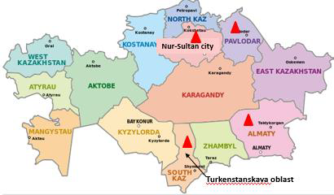
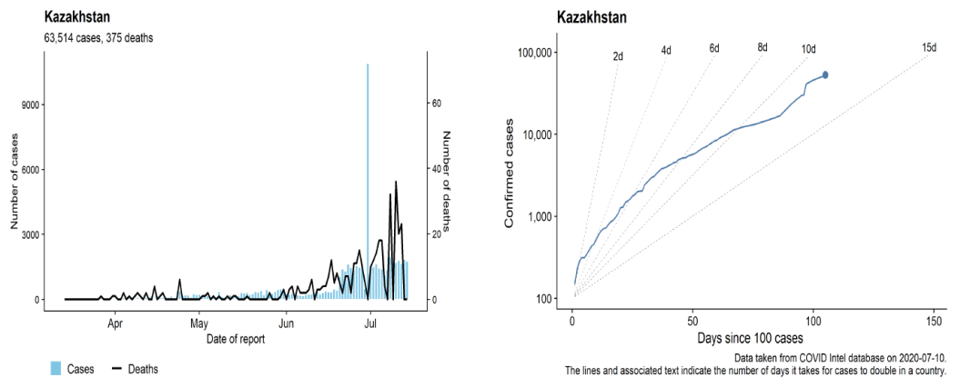
COVID-19/ Kasachstan
63.514 Fälle, 375 Todesfälle (Fall-Verstorbenen-Anteil: 0,6%)
7T- Inzidenz: 103,3 neue Fälle / 100.000 Ew.
Tests: 6,5 pro 1.000 EW in der letzten Woche (15,6% pos. Anteil)
Anstieg neuer COVID-19-Fälle in den letzten 3 Wochen
Besonders betroffene Regionen sind Nur-Sultan (Haupstadt), Almaty und Atyrau
Falldefinitionen am 01.07. geändert
Asymptomatische laborbestätigte Fälle werden berichtet (retrospektive Anpassung zwsichen 21.06. und 30.06.) → +10.897 Fälle
Landesweite Lockdown /Maßnahmen am 05.07. für 2 Wochen wieder eingeführt
Laut Medienberichten: Krankenhäuser überfüllt, große Schlangen an Apotheken sowie Schwierigkeiten getestet zu werden
Quellen:
WHO GOARN TK, 16.07.2020

Slide 11
Zusammenfassung
Epidemiologie
Amerika: 60% der neuen Fälle und mehr als 60 % der neuen Todesfälle in den vergangenen 7 Tagen (die meisten Fälle / Todesfälle in Brasilien, USA)
Asien: Anstieg in den vergangenen 7 Tagen vor allem in Indien, Indonesien, Israel, Oman aber auch in Zentralasien (Kasachstan, Usbekistan)
Afrika: > neue 121.000 Fälle (8%) in den vergangenen 7 Tagen, fast 70% davon in Südafrika
Europa: weiterhin Anstieg der Fallzahlen in Osteuropa und Balkanländern
Ozeanien: Anstieg der Fälle in Melbourne, Australien, seit 1 Woche: vollständiger Lockdown vom Großraum Melbourne und Shire of Mitchell zuerst bis 19.08.
Kasachstan
Anstieg an „undiagnosed“ Pneumonie-Fällen unter Ermittlung
Hypothese: Anstieg der Fälle in Verbindung mit COVID-19 steht; Probenannahme, Labormethodik sowie Lockerung der Maßnahmen mögliche Ursachen

Slide 12
Hintergrund

Slide 13
COVID-19/ USA
Krankenhausdaten
Ab 15.07. werden Krankenhausdaten nicht mehr direkt an das CDC übermittelt (Ankündigung in unterstehendem Link für Dep. of Health and Human Services)
Die Daten werden an eine zentrale Datenbank in Washington geschickt und nicht öffentlich verfügbar sein
Informationen schließt u.a. Bettenkapazität (Intensiv), Beatmungsgeräte, PSA Status, verfügbare health care workers ein
Grund dafür soll, dass es mehr „streamlined“ ist, die Daten direkt an eine zentral Datenbank zu schicken
Die Begründung ist umstritten: Sorge, dass die Daten nicht mehr transparent sind sowie verfügbar für Auswertungen usw. sind
Seit 14.07. keine aktuelle Informationen auf der CDC-Webseite
Quellen:
Dep. Of Health and Human Services https://www.hhs.gov/sites/default/files/covid-19-faqs-hospitals-hospital-laboratory-acute-care-facility-data-reporting.pdf
CNN: https://edition.cnn.com/world/live-news/coronavirus-pandemic-07-16-20-intl/h_a2f3cf2d40ea823e143aa4222f25e0d7; https://edition.cnn.com/2020/07/14/politics/trump-administration-coronavirus-hospital-data-cdc/index.html
New York Times: https://www.nytimes.com/2020/07/14/us/politics/trump-cdc-coronavirus.html?action=click&module=Top%20Stories&pgtype=Homepage
Our World in data, 14.07.2020
WHO Situation Report 175, 13.07.2020

Slide 14
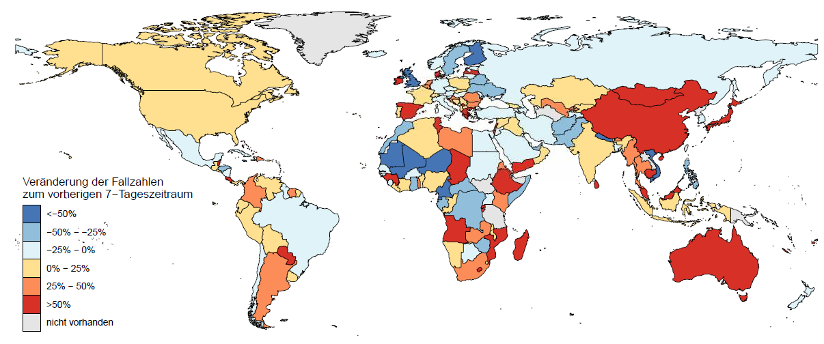
Veränderung der 7-Tages-Inzidenz zur vorherigen 7-Tages-Inzidenz, pro 100.000 Einwohner
Quelle: ECDC, Stand: 16.07.2020
Notes:
World_change

